Slide 1
معايير المحاسبة و الإبلاغ المالي الدولية
IFRS (3) : Business Combinations
IFRS (10) : Consolidated Financial Statements
أعداد الطالبة : نانسي الاسود
بإشراف : أ . د سليمان البشتاوي

Slide 2
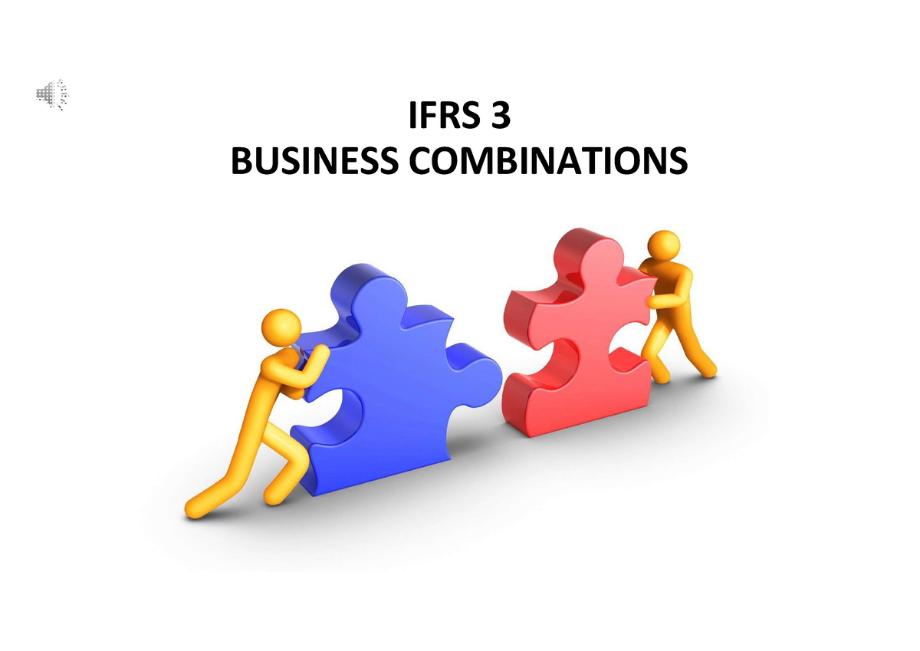

Slide 3
إنشاء معيار الإبلاغ المالي الدولي 3 (IFRS 3)، "توحيد الاعمال"، جاء استجابةً لعدة دوافع رئيسية تهدف إلى تحسين وتوحيد الممارسات المحاسبية الخاصة بتوحيد الاعمال على الصعيد الدولي. هذه الدوافع تشمل:
1. الحاجة إلى شفافية أكبر ومقارنة في التقارير المالية:
- توحيد الاعمال تعتبر من الأحداث الهامة التي يمكن أن تغير بشكل كبير بنية وأداء الكيانات المالية. لذلك، كان هناك حاجة ماسة لمعيار يوجه الكيانات حول كيفية الإبلاغ عن هذه الاستحواذات بشكل يعزز الشفافية ويسمح بمقارنات فعالة بين الكيانات المختلفة.
2. توحيد الممارسات المحاسبية على الصعيد الدولي:
- قبل إصدار IFRS 3، كانت هناك اختلافات كبيرة في كيفية معالجة توحيد الاعمال في الأنظمة المحاسبية المختلفة حول العالم. الحاجة إلى توحيد هذه الممارسات كانت حاسمة لتحقيق التكامل الاقتصادي العالمي وتسهيل الاستثمار والمراقبة العالمية.
3. تحديد وتقييم الأصول والالتزامات بدقة:
- يهدف IFRS 3 إلى ضمان أن جميع الأصول والالتزامات المتعلقة بالاستحواذ يتم تحديدها وتقييمها بدقة وعدالة. هذا يساعد في توفير صورة دقيقة وواقعية للقيمة الاقتصادية للاستحواذ وتأثيره على الكيان المستحوذ.
4. معالجة الشهرة (Goodwill) والتزامات طارئة:
- تحديد كيفية معالجة الشهرة والتزامات طارئة كانت من القضايا المهمة التي تطلبت توجيهات واضحة. IFRS 3 يوفر إطارًا لكيفية حساب واختبار الشهرة لانخفاض القيمة، وكذلك الاعتراف بالتزامات طارئة.
5. الاعتراف بتكاليف الاستحواذ:
- كان هناك حاجة لمعايير واضحة حول كيفية معالجة تكاليف الاستحواذ، بما في ذلك الرسوم القانونية ورسوم المستشارين. IFRS 3 يوضح أن معظم هذه التكاليف يجب أن تُعتبر مصروفات، مما يسهم في دقة تقدير التكلفة الفعلية للاستحواذ.
6. الحاجة لتحسين المقارنة والفهم بين المستثمرين:
- بتوفير توجيهات مفصلة وإطار عمل موحد للإبلاغ عن الاستحواذات، يساهم IFRS 3 في تحسين فهم المستثمرين وأصحاب المصلحة للأثر المالي لهذه الاستحواذات، مما يعزز الثقة في الأسواق المالية.
باختصار، إنشاء IFRS 3 جاء كاستجابة للحاجة الملحة لمعالجة التحديات والاختلافات في المحاسبة عن توحيد الاعمال، مع التركيز على تحسين الشفافية، توحيد الممارسات، وتوفير إطار عمل يدعم تقديم تقارير مالية دقيقة ومقارنة.

Slide 4
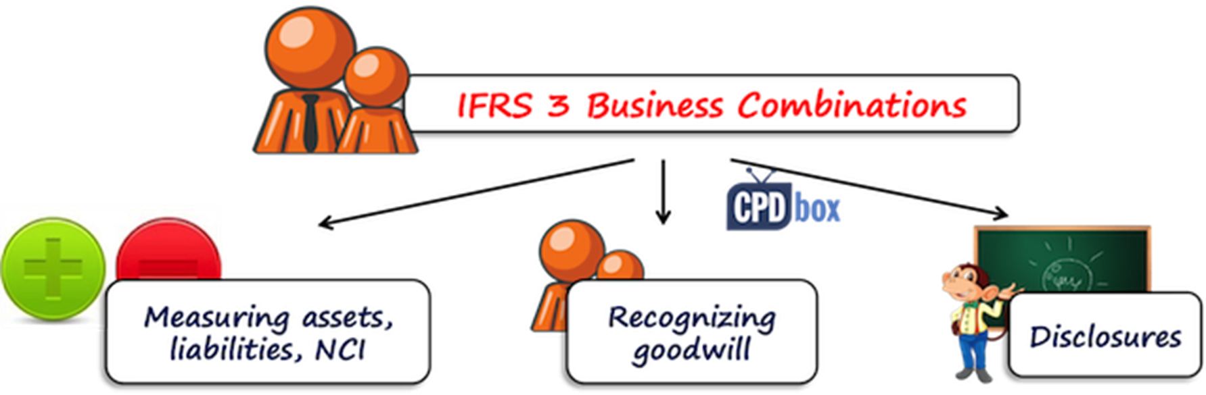
اهداف معيار الإبلاغ المالي الدولي رقم ( 3) :
الهدف الأساسي لمعيار الإبلاغ المالي الدولي رقم ( 3) هو تحسين ملاءمة وموثوقية وقابلية المقارنة للمعلومات التي تقدمها المنشأة المعدة للتقارير في بياناتها المالية حول دمج الأعمال وآثاره حيث يحدد المعيار رقم ( 3 ) مبادئ ومتطلبات لكيفية قيام المشتري بما يلي:
الاعتراف وقياس الأصول المحددة المستحوذ عليها والالتزامات المفترضة وأي حقوق غير مسيطرة في الشركة المستحوذ عليها.
الاعتراف بالشهرة المكتسبة في عملية دمج الأعمال وقياسها، أو الربح من عملية شراء مساومة.
تحديد المعلومات التي سيتم الكشف عنها حول دمج الأعمال.

Slide 5
نطاق المعيار IFRS 3:
متطلبات المعيار :
يتطلب المعيار ان تتم المحاسبة عن كافة اندماجات منشآت الاعمال بطريقة الحيازة ( طريقة الشراء )
تحديد الطرف الدامج ( المشتري ) في كل اندماج منشآت الاعمال داخلة ضمن نطاقه.
يجب على المنشاة الدامجة ( المشترية) ان تقيس تكلفة اندماج الاعمال من خلال مجموع القيم العادلة بتاريخ التبادل للأصول المعطاه والالتزامات التي تم تحميلها.
1. الاستحواذات التجارية / توحيد الاعمال : يطبق المعيار عندما يكتسب كيان ما سيطرة على كيان آخر (المستحوذ عليه).
2. الكيانات المتنوعة: ينطبق على الشركات العامة والخاصة، بالإضافة إلى الكيانات غير الربحية.
3. المعاملات الخاضعة للمعيار: يشمل الشراء المباشر للأصول، تبادل الأسهم، والدمج بين الكيانات.
4. الشهرة (Goodwill): يُعنى بمحاسبة الشهرة الناتجة عن الاستحواذ.
5. التزامات طارئة: يتضمن تقييم والاعتراف بأي التزامات طارئة يتم التعرف عليها في الاستحواذ.

Slide 6
استثناءات نطاق المعيار IFRS 3:
1. المعاملات الداخلية بين الشركات المرتبطة: لا ينطبق المعيار على المعاملات بين الكيانات أو الأعمال التي تخضع للسيطرة المشتركة.
- المعايير المعمول بها: المعاملات بين الكيانات المرتبطة تخضع عادةً لمعيار IFRS 10 "البيانات المالية الموحدة".
2. الجمعيات التعاونية ومشاريعها: قد لا يطبق IFRS 3 على الجمعيات التعاونية وبعض المشاريع المشتركة.
- المعايير المعمول بها: معيار IFRS 11 "المشاريع المشتركة" ومعيار IAS 41 "الزراعة" قد يكونان معمولا بهما في هذه الحالات.
3.الترتيبات التي تخضع لمعايير محاسبية خاصة: مثل تلك المتعلقة بتقاعد المديرين والموظفين.
- المعايير المعمول بها: معايير مثل IAS 19 "مكافآت الموظفين" قد تُطبق.
4. معاملات المؤسسات المالية: بعض الاستحواذات التي تقوم بها المؤسسات المالية قد تخضع لمعايير خاصة.
- المعايير المعمول بها: معايير مثل IFRS 9 "الأدوات المالية" قد تُطبق.
يجب الإشارة إلى أن IFRS 3 قد يتفاعل مع معايير أخرى في تحديد كيفية المحاسبة عن مختلف الجوانب في الاستحواذات التجاريةوتوحيد الاعمال ، وقد تكون هناك حاجة للنظر في المعايير الأخرى لمعالجة مسائل محددة.

Slide 7
المعالجة المحاسبية لتوحيد الاعمال :
====================
توحيد الاعمال هو مصطلح عام يستخدم للتعبير عن عملية التوحيد والتي تأخذ احد الاشكال التالية :
Merger الاندماج
Consolidation الاتحاد
Acquisitions السيطرة

Slide 8
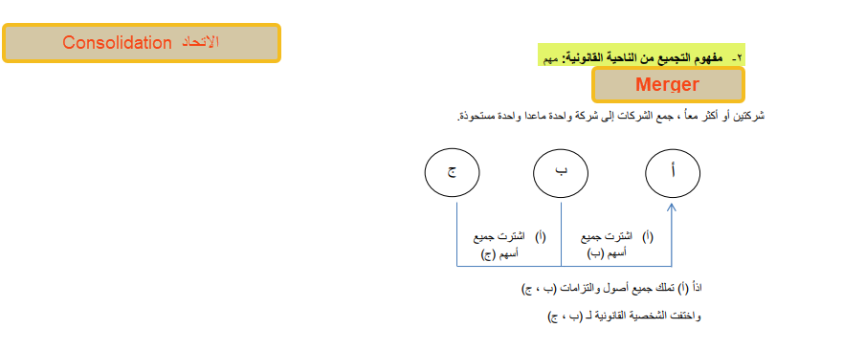
Merger الاندماج:
تحدث عملية الاندماج عند قيام المؤسسة بتملك مؤسسة أخرى مما ينتج عنه زوال الشركة التي تم تملكها وانتقال نشاطها والتزاماتها للشركة المشترة

Slide 9
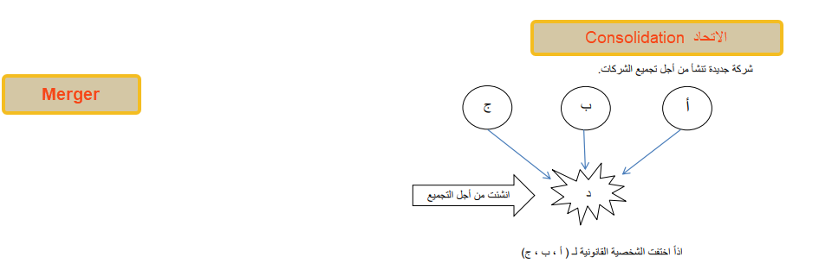
Consolidation الاتحاد
تحدث عملية الاتحاد عند تأسيس شركة جديدة تنتقل اليها أصول ونشاطات مؤسستين او اكثر قائمتين مما يتنج عنه زوال الشركات الداخلة في الاتحاد

Slide 10
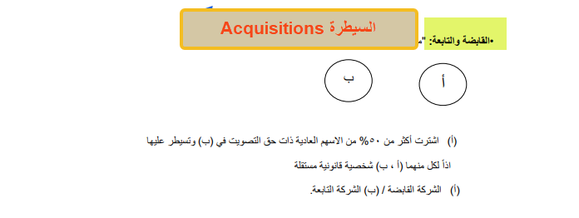
: Acquisitions السيطرة
"الاستحواذ يحدث عندما تشتري شركة أو تكتسب بطريقة أخرى ملكية أسهم أو موجودات كيان آخر بما يكفي للحصول على السيطرة.
وتجدر الإشارة هنا الى ان الاندماج والاتحاد يختلف عن السيطرة في بقاء الشركتين قائمتين وتمارسان اعمالهما بشكل مستقل ولكل منهما صفة قانونية مستقلة وسجلات محاسبية مستقلة
ويُقصد بالسيطرة هنا القدرة على التأثير في قرارات الكيان المُستحوَذ عليه وتوجيه عملياته الرئيسية، سواء كان ذلك من خلال ملكية أغلبية الأصوات من خلال حقوق التصويت، أو من خلال القدرة على تعيين أو عزل الأعضاء الذين يتولون الإدارة."

Slide 11
السيطرة في سياق الاستحواذات تعني القدرة على التحكم في السياسات المالية والتشغيلية لكيان آخر بطريقة تضمن للمُستحوِذ الحصول على الفوائد من أنشطة الكيان المُستحوَذ عليه. يتم تحقيق السيطرة عادةً من خلال حيازة أكثر من 50% من حقوق التصويت للكيان، ولكنها يمكن أن تتحقق أيضًا من خلال اتفاقيات أو من خلال حقوق أخرى تمنح المُستحوِذ القدرة على التأثير السائد في القرارات المتعلقة بالسياسات الاقتصادية للكيان."
الاستحواذ يمكن أن يتم من خلال مجموعة من الترتيبات، بما في ذلك الشراء المباشر للأسهم، تبادل الأسهم، وشراء الأصول.
في جميع الحالات، الهدف هو دمج الكيانات بطريقة تعزز القيمة للمُستحوِذ من خلال تحقيق التآزر، والدخول إلى أسواق جديدة، وتعزيز الموارد والقدرات التنافسية.

Slide 12
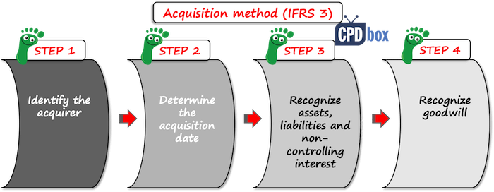
عندما يقوم المستثمر بشراء شركة تابعة، يجب عليه اتباع ما يُسمى بطريقة الاستحواذ The acquisition method. او ما يسمى سابقا (طريقة الشراء Purchase Method) لتسجيل هذه العملية. تتكون طريقة الاستحواذ من أربعة خطوات رئيسية: 1. تحديد الشركة المستحوذة. 2. تحديد تاريخ الاستحواذ. 3. تسجيل وتقدير الأصول المستحوذ عليها، والالتزامات المفروضة، وأي مصلحة غير تحكمية في الشركة المستحوذة. 4. تسجيل وتقدير القيمة المضافة أو الأرباح المحتملة ناتجة عن الاستحواذ.

Slide 13
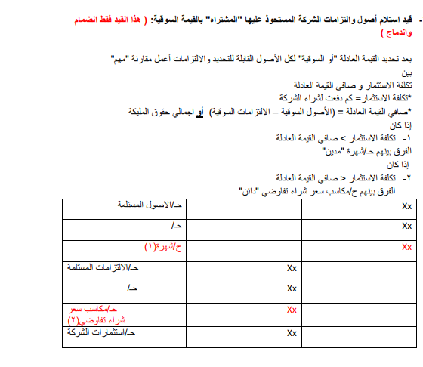

Slide 14
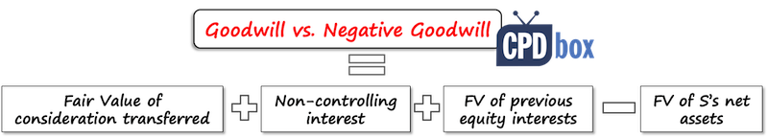
التعرف على وقياس الشهرة أو الربح من صفقة الشراء. ============================= الشهرة هي أصل يمثل المنافع الاقتصادية المستقبلية الناشئة عن الأصول الأخرى المستحوذ عليها في عملية توحيد الأعمال ( السيطرة ) والتي لم يتم تحديدها بشكل فردي والاعتراف بها بشكل منفصل ، ويتم حسابه بالفرق بين: مجموع = القيمة العادلة للمقابل المحول + مبلغ أي حصة غير مسيطرة في عملية توحيد الأعمال التي يتم تنفيذها على مراحل: القيمة العادلة في تاريخ الاستحواذ لحصة رأس المال التي احتفظ بها المشتري سابقًا في الشركة المستحوذ عليها ( و ) المبالغ في تاريخ الاستحواذ لصافي الأصول في الشركة المستحوذ عليها. لتسجيل هذه العملية.

Slide 15


Slide 16
إنشاء معيار الإبلاغ المالي الدولي (IFRS 10 )، “القوائم المالية الموحدة "، جاء استجابةً لعدة دوافع رئيسية حيث تقوم الإدارة بتوحيد القوائم المالية لعدة أسباب استراتيجية ومحاسبية رئيسية، وهي تشمل:
=========================================================================================
1. تقديم صورة شاملة:
توحيد الأعمال يمكّن الإدارة من تقديم صورة كاملة للوضع المالي وأداء مجموعة الشركات ككيان واحد، مما يساعد في التحليل الدقيق للأداء المالي واتخاذ القرارات.
2. المتطلبات التنظيمية:
القوانين والمعايير المحاسبية الدولية مثل IFRS وGAAP تتطلب من الكيانات الأم توحيد البيانات المالية لكل الشركات التابعة لها.
3. الشفافية للمستثمرين وأصحاب المصلحة:
يوفر التوحيد للمستثمرين، الدائنين، وأصحاب المصلحة الآخرين معلومات شفافة حول الأنشطة الاقتصادية المجمعة والمخاطر المرتبطة بالمجموعة ككل.
4. إزالة المعاملات البينية:
يسمح التوحيد بإزالة المعاملات بين الشركات التابعة والأم، مثل الإيرادات، المصروفات، والربح الغير محقق، لتقديم بيانات مالية دون تضخيم أو تشويه.
5. تقييم الأداء وتحسين الإدارة:
يساعد التوحيد الإدارة على تقييم الأداء الإجمالي للمجموعة وتحديد مجالات القوة والضعف وفرص التحسين.

Slide 17
إنشاء معيار الإبلاغ المالي الدولي (IFRS 10 )، “القوائم المالية الموحدة "، جاء استجابةً لعدة دوافع رئيسية حيث تقوم الإدارة بتوحيد القوائم المالية لعدة أسباب استراتيجية ومحاسبية رئيسية، وهي تشمل:
=========================================================================================
6. تسهيل الحصول على التمويل:
البيانات المالية الموحدة تقدم للمقرضين والمستثمرين الثقة اللازمة لاتخاذ قرارات تمويلية، إذ تظهر القوة الاقتصادية الإجمالية للمجموعة.
7. التخطيط الاستراتيجي والميزانية:
تستخدم الإدارة البيانات المالية الموحدة للتخطيط والميزانية وضمان توزيع الموارد بكفاءة عبر المجموعة.
8. الامتثال للتشريعات الضريبية:
التوحيد يمكن أن يساعد في الامتثال للقوانين الضريبية وتقديم تقارير ضريبية صحيحة ودقيقة.
9. التحليل والمقارنة بين الفروع:
تسمح البيانات المالية الموحدة بالتحليل المقارن لأداء الشركات التابعة والتعرف على مساهمتها في الأداء الكلي للمجموعة.
10. تنفيذ الاستراتيجيات على مستوى المجموعة:
تساعد البيانات المالية الموحدة الإدارة على تنفيذ الاستراتيجيات وتقديم مبادرات عبر المجموعة بأكملها.
بشكل عام، توحيد الأعمال هو أداة حيوية للإدارة لتحقيق الشفافية والكفاءة في التقارير المالية وإدارة المجموعة بشكل أكثر فعالية.

Slide 18
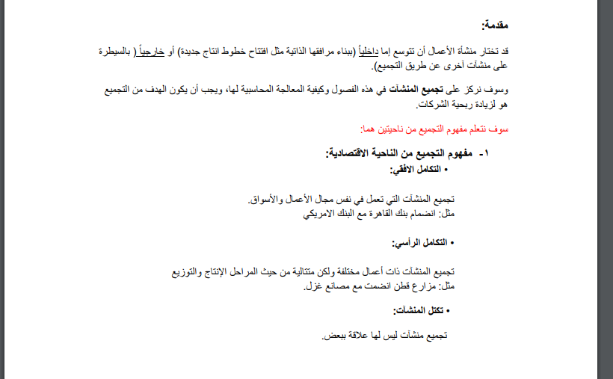
حيث تم معيار الإبلاغ المالي الدولي (IFRS 10 )، “القوائم المالية الموحدة «نتيجة للتجمعات التي تحقق التكامل الافقي والراسي والتنوع المتزايد في أنشطة الشركات نتيجة للتطورات الاقتصادية الحاصلة .

Slide 19
هدف معيار الإبلاغ المالي الدولي رقم IFRS ( 10 ) ومتطلباته :
الهدف الأساسي لمعيار الإبلاغ المالي الدولي IFRS ( 10 ) هو وضع الأسس والمبادئ المتعلقة باعداد وعرض القوائم المالية الموحدة عندما تسيطر المنشأة على واحدة او اكثر من المنشأت الأخرى ، وبالتالي فان القوائم الموحدة تعتبر ان الشركة التابعة هي جزء من الشركة القابضة وكأنها احد فروعها .
ولتحقيق هذا الهدف فان المعيار يتطلب ما يلي:
الطلب من الشركة الام وهي من تمتلك السيطرة على قرارات شركة او اكثر باعداد وعرض قوائم مالية موحدة .
وضع الأساس لتحديد السيطرة control ، واعتبار السيطرة أساس لاعداد القوائم الموحدة.
تحديد كيفية استخدام مبدأ السيطرة في عملية تحديد ان الشركة الام تتحكم بالشركة التابعة وبذلك يتوجب عليها اعداد قوائم موحدة .
وضع الأسس المحاسبية اللازمة لاعداد القوائم المالية الموحدة.

Slide 20
نطاق المعيار IFRS ( 10 ): ==============
معيار الإبلاغ المالي الدولي IFRS 10 "البيانات المالية الموحدة" يحدد كيفية إعداد وعرض البيانات المالية الموحدة عندما يمتلك كيان السيطرة على كيان أو أكثر من الكيانات الأخرى (الشركات التابعة). نطاق المعيار يشمل النقاط الأساسية التالية:
تحديد السيطرة: المعيار ينطبق على الكيانات التي تمتلك سيطرة على كيان آخر، سواء كانت هذه السيطرة مباشرة أو غير مباشرة.
بيانات مالية موحدة: يتطلب المعيار من الكيان الأم إعداد بيانات مالية موحدة تضم الكيان الأم وجميع الشركات التابعة.
المعاملات البينية: يشتمل المعيار على متطلبات لإزالة المعاملات البينية بين الكيانات الموحدة لضمان عدم تضخم البيانات المالية.
الاعتراف والقياس: يشرح المعيار كيفية الاعتراف بالأصول والالتزامات وحقوق الملكية وكيفية قياسها في سياق البيانات المالية الموحدة.

Slide 21
استثناءات نطاق المعيار IFRS ( 10 ): =====================
المشاريع المشتركة: المعيار لا ينطبق على الاعتراف بالمصالح في المشاريع المشتركة التي تحكمها IFRS 11.
الكيانات الاستثمارية: تُعفى الكيانات الاستثمارية من متطلبات توحيد بعض الشركات التابعة وبدلاً من ذلك يجب عليها قياس الاستثمارات في هذه الشركات التابعة بالقيمة العادلة من خلال الربح أو الخسارة وفقًا لما تحدده IFRS 9.
التحكم المؤقت: إذا كانت السيطرة على الشركة التابعة مؤقتة بسبب خطة لبيع الشركة التابعة في المستقبل القريب، فقد يُعفى الكيان الأم من توحيد هذه الشركة التابعة وفقًا لمتطلبات معينة في IFRS 5 "أصول غير مستمرة في الاستخدام والعمليات المتوقفة".
يوفر IFRS 10 إرشادات مفصلة حول هذه الجوانب لضمان تطبيق موحد وشفاف لمبادئ المحاسبة في توحيد الكيانات التابعة مع الكيان الأم، ويشمل الإفصاح الكامل عن جميع المعلومات الضرورية التي تساعد المستخدمين في فهم الوضع المالي والنتائج التشغيلية للمجموعة ككل.

Slide 22
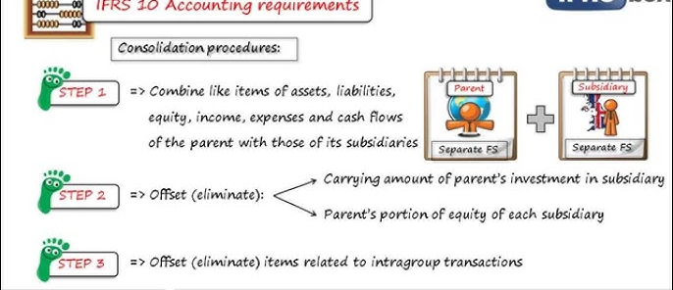
الخطوات الرئيسية لمعيار IFRS ( 10 ) ===========================

Slide 23
ما الفرق بين المعيار الدولي لإعداد التقارير المالية ( 3 ) والمعيار الدولي لإعداد التقارير المالية ( 10 ) ؟
========================================================
على الرغم من أنه قد يبدو أن المعيار الدولي لإعداد التقارير المالية رقم 10 للبيانات المالية الموحدة والمعيار الدولي لإعداد التقارير المالية رقم 3 لتوحيد الأعمال يتعاملان مع نفس الشيء، إلا أن هذه ليست الحقيقة الكاملة.
ويتناول كلا المعيارين اندماج الأعمال وبياناتها المالية.
ولكن في حين أن المعيار الدولي لإعداد التقارير المالية ( 10 ) يحدد السيطرة ويصف إجراءات توحيد محددة، فإن المعيار الدولي لإعداد التقارير المالية ( 3 ) يتعلق أكثر بقياس العناصر في البيانات المالية الموحدة، مثل الشهرة والحصص غير المسيطرة، وما إلى ذلك.
إذا كنت بحاجة إلى التعامل مع الدمج، فأنت بحاجة إلى تطبيق كلا المعيارين، وليس أحدهما فقط أو الآخر.

Slide 24
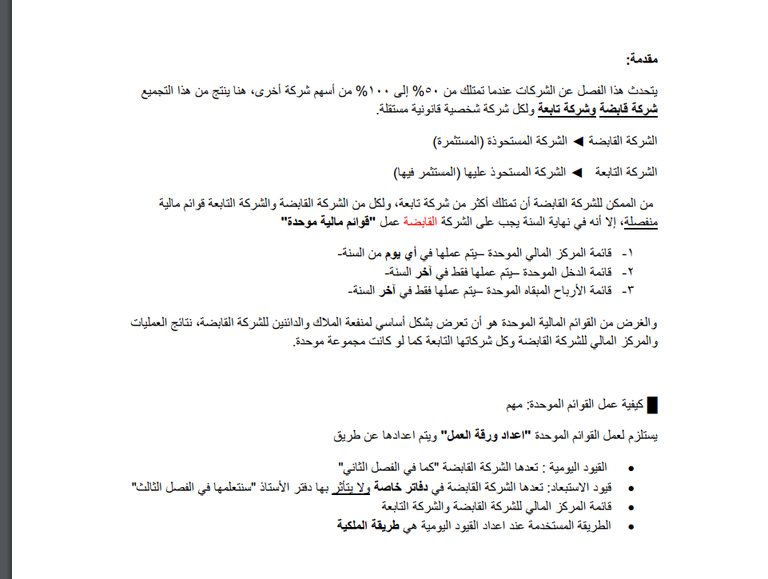

Slide 25
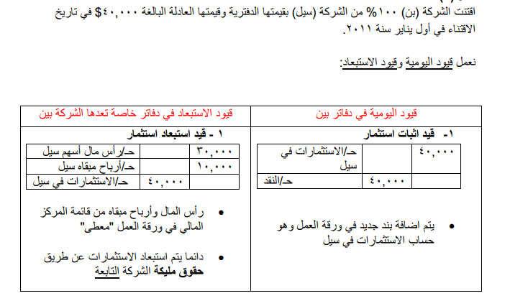

Slide 26
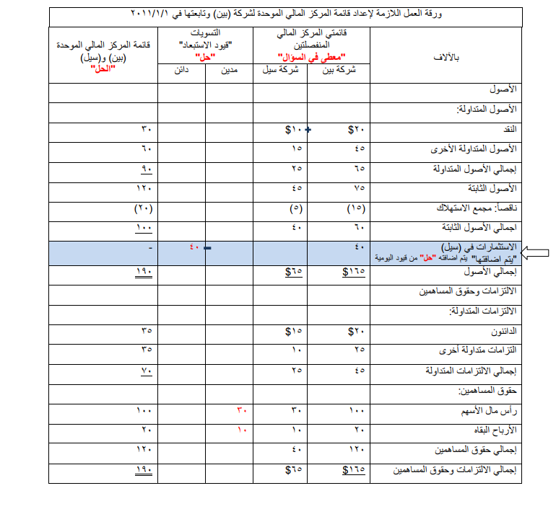

Slide 27
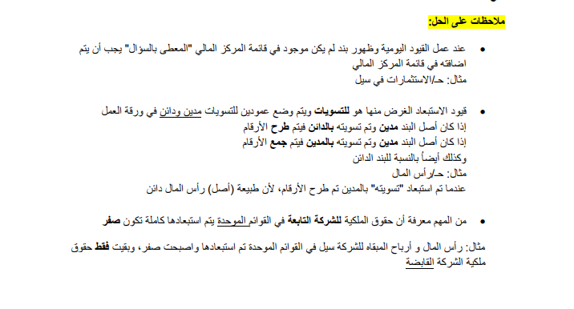

Slide 28
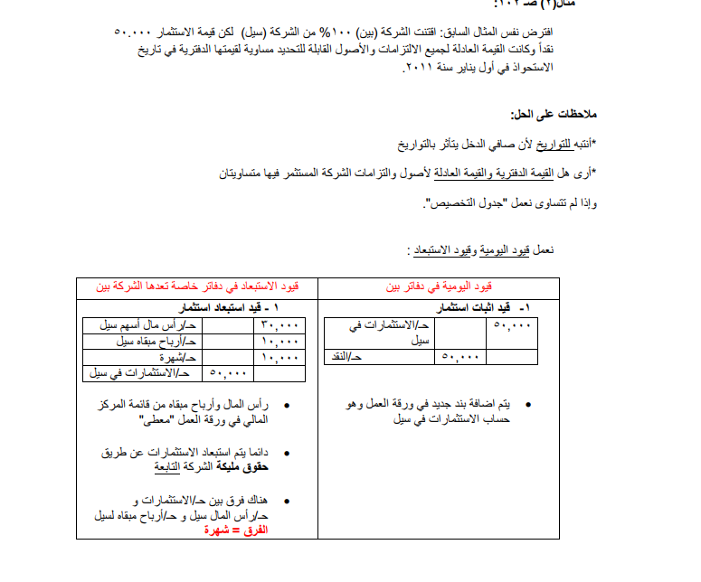

Slide 29
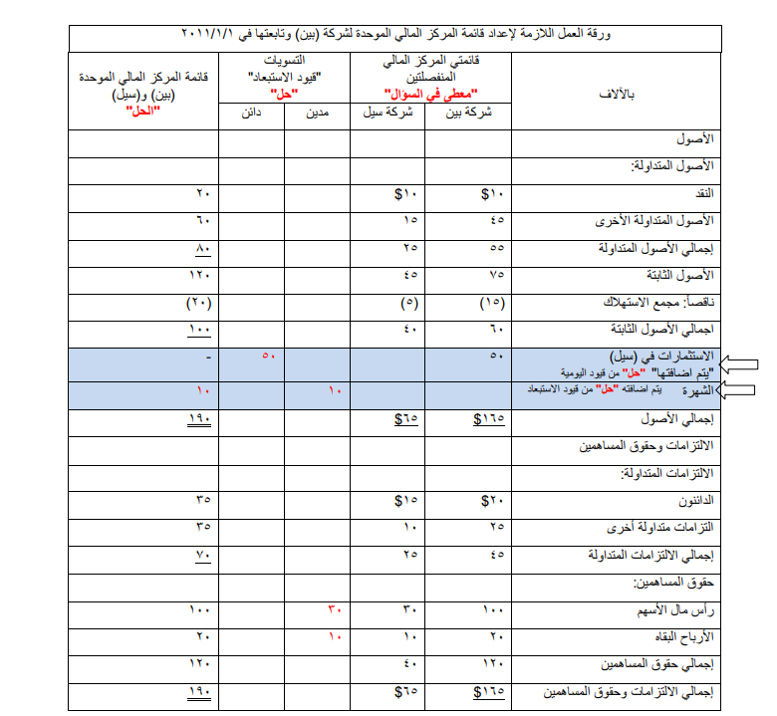

Slide 30
- موقع CPDbox : ويقدم معلومات حول المعايير المحاسبية الدولية ومعايير الإبلاغ المالي IFRS
https://www.cpdbox.com/ifrs-3-business-combinations/
كتاب معايير المحاسبة و الإبلاغ المالي الدولية : الجوانب النظرية والعملية ( أ.د محمد أبو نصار وجمعه حميدات)
IFRS 10 Consolidated Financial Statements: Summary 2021 :https://www.youtube.com/watch?v=5Ep644h7mr8

